Slide 1

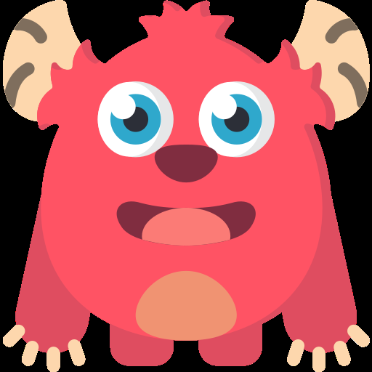
a
Hola, me llamo Rigoberto.

Slide 2

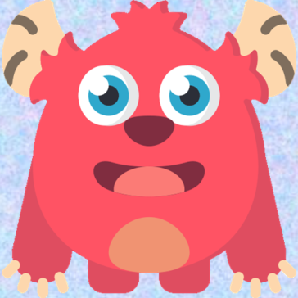
g
Vivo en esta casa tan bonita.

Slide 3
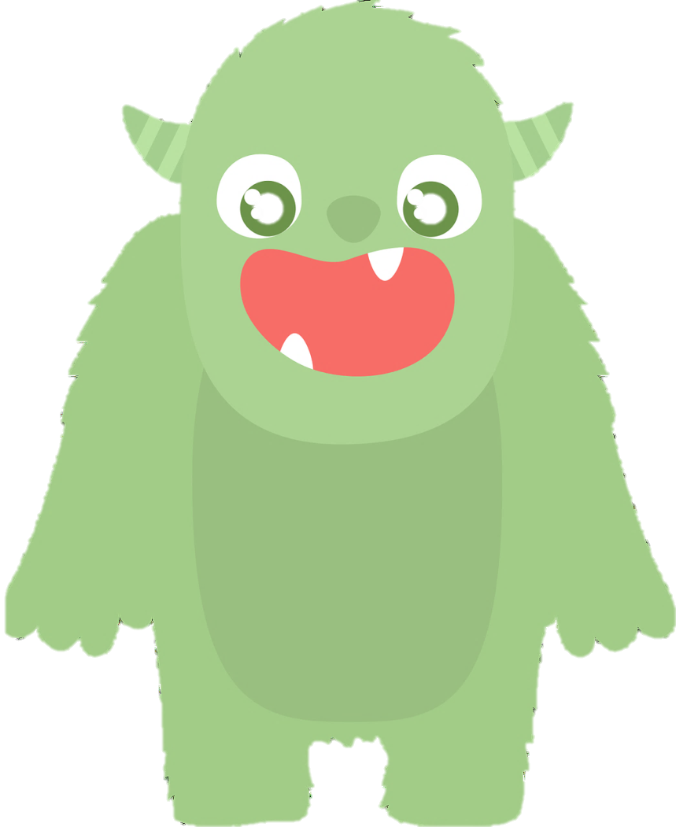
g
Mi amigo se llama Felipe.

Slide 4

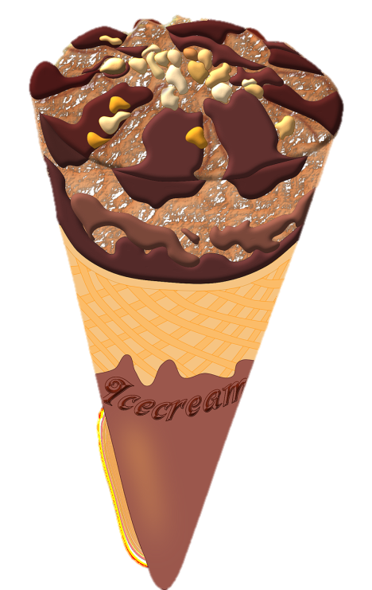

g
¡Me encantan los helados de chocolate!

Slide 5
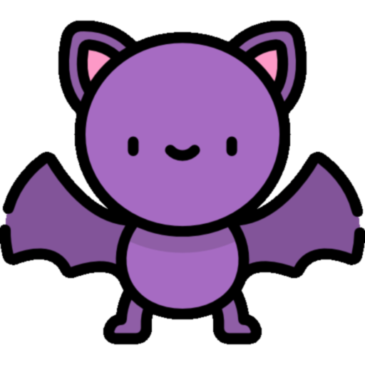
g
Mi animal favorito es el murciélago.

Slide 6
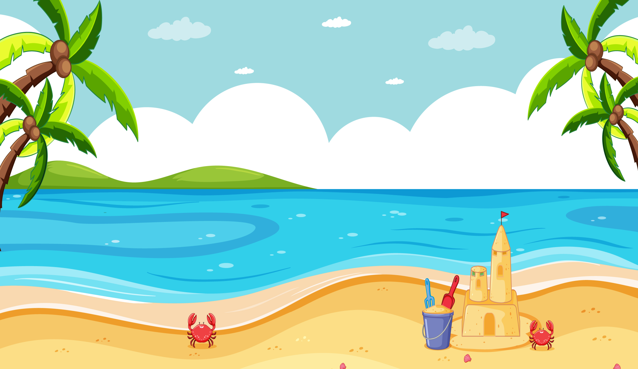

Me gusta mucho la playa.

Slide 7

f
No me gusta nada el café.

Slide 8


g
Tampoco me gustan las películas de miedo.

Slide 9
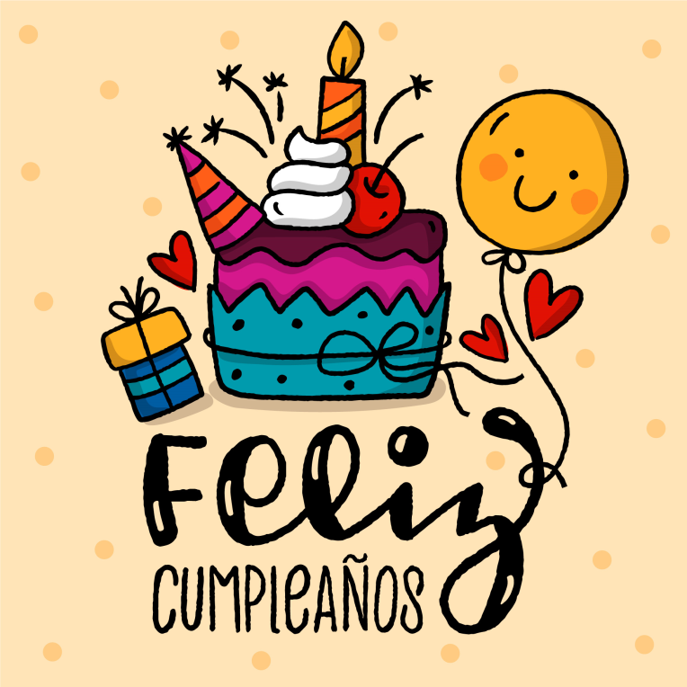
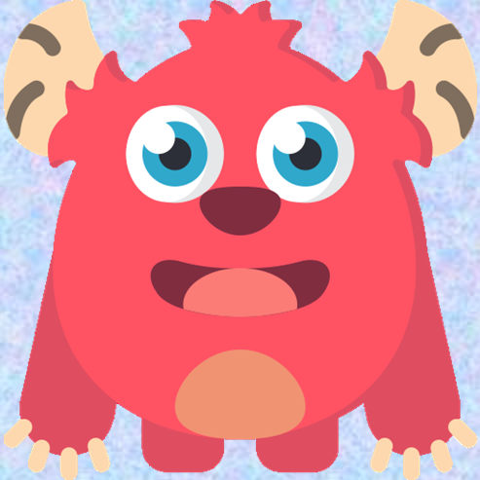
d
¡Hoy es mi cumpleaños!

Slide 10
¡AH
¡Hasta
pronto!
Me voy a la fiesta.

Slide 11
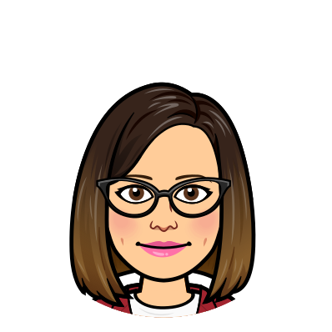
CRISTINA VEGA
Maestra de PT y AL
anac.vegmar@educa.jcyl.es
Imágenes de Freepik y Flaticom

